Slide 1
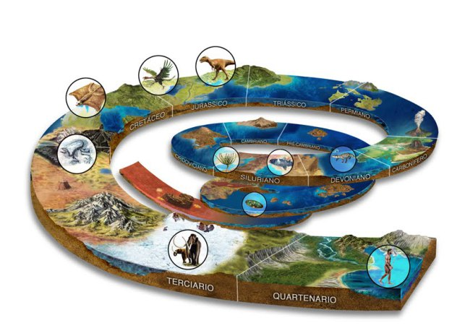
Métodos de Series de Tiempo en la escala de tiempo geológica
Tapen Sinha
ITAM, México y Universidad de Nottingham, Inglaterra

Slide 2
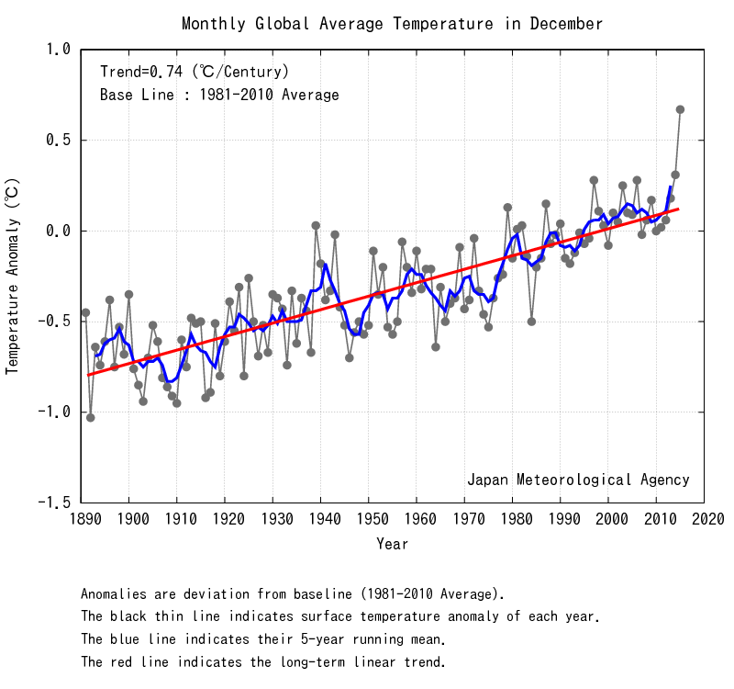
Ayer salió esa noticia

Slide 3
Senado de la República
Dice que durante los últimos 5,000 años, la temperatura SUBIO 5°C
No es cierto
De hecho, la temperatura BAJO durante esa época

Slide 4
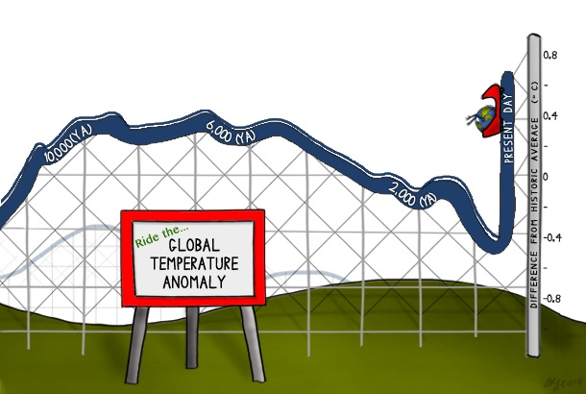
Que dice Climate.gov
5000 años

Slide 5
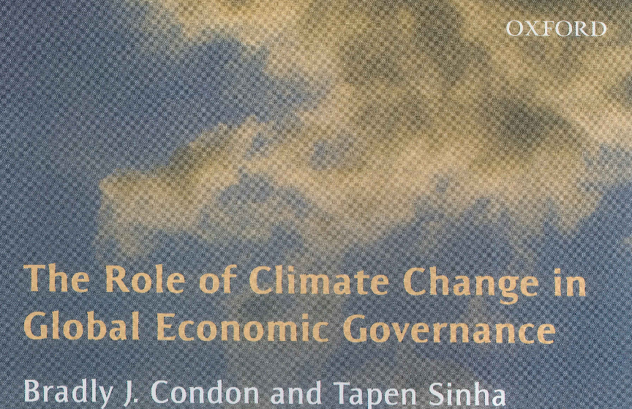
Antecedente: Hace dos años, hemos publicado un libro (Oxford
University Press, con una introducción de Robert F Curl, premio Nobel)

Slide 6
Motivación para ESTE estudio
¿Qué es lo que dicen los climatólogos?
Ellos argumentan que:
  (1) Los gases de invernadero están aumentando.
  (2) POR LO TANTO, la temperatura va a aumentar.
Para afirmar esto, necesitamos evidencia científica de que los gases de invernadero CAUSAN un incremento en la temperatura.
¿Dónde está la evidencia?

Slide 7
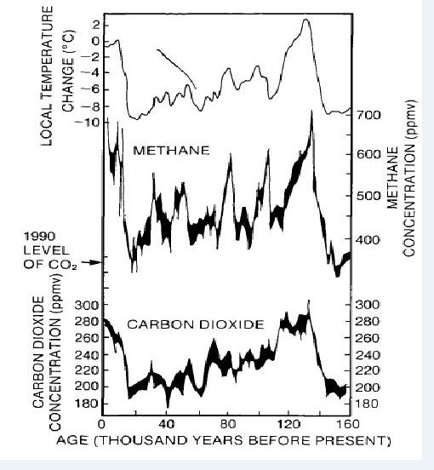
Esto fue citado como evidencia “concluyente”
Escala inversa
“banda” de CO2
160 mil años

Slide 8
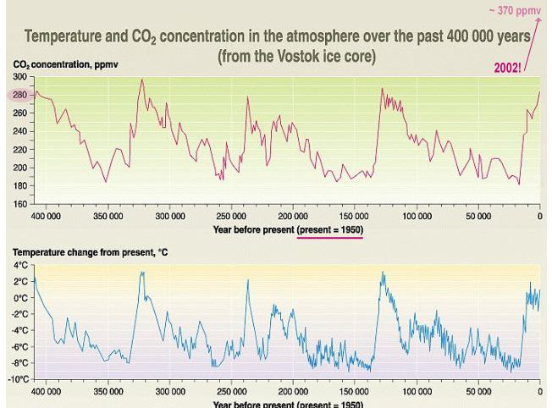
Después los reportes de IPCC ampliaron que:

Slide 9
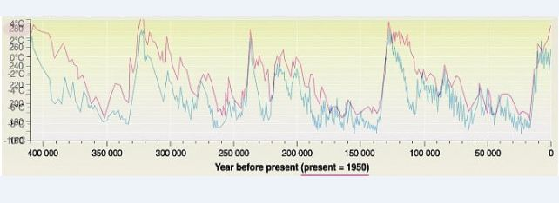
Superposición

Slide 10
Problemas
¿Cómo, ESTADÍSTICAMENTE, medimos la relación?
La relación lineal puede ser medida a través de coeficientes de correlación (correlación de Pearson, grado de correlación)
Primera aproximación: correlación
Dos problemas
(1) Para calcular la correlación necesitamos observaciones en intervalos al mismo tiempo.
(2)La correlación no necesariamente implica causalidad

Slide 11
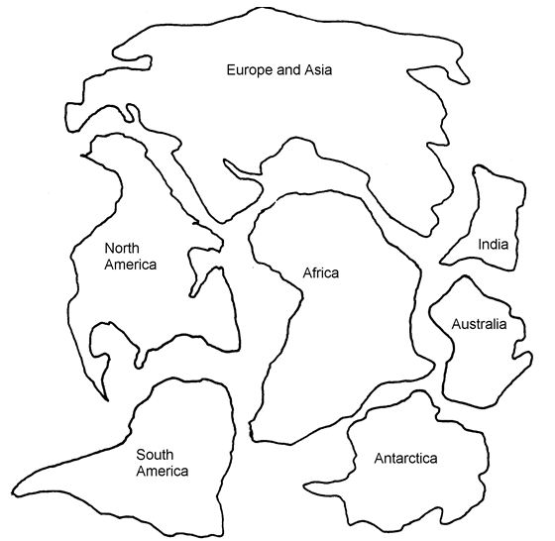
Pangaea 250mya
Tijuana

Slide 12
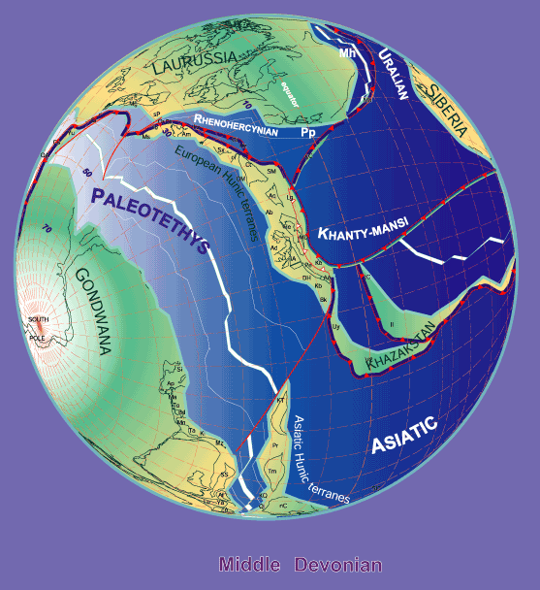
Datos de diferentes periodos
Periodo Devoniano 420-359 millón de años
Era del Pez
En la mitología Hindú, hay una mención de un “avatar” de matsya (pez)
Gondowanaland (150mya)
La tierra era muy diferente
Pero hay datos
Cambios de grades escalas

Slide 13
DEVONIAN Temp and CO2

Slide 14
Como se ajusta un modelo de interpolación?

Slide 15
El modelo para la transformación de datos
Sea {X_{t}] un proceso estocástico en tiempo continuo definido para un conjunto de índices t ∈ T⊂ℝ y que toma valores en un espacio de estados χ⊂ℝ.
Diremos que X_{t1},X_{t2},…,X_{tn} es un trayecto de la muestra del proceso observado a tiempos desiguales t₁,t₂,...,t_{n}, con n>0.
En el análisis de series de tiempo sólo observamos un único trayecto y que es usado para hacer inferencia sobre el modelo.
Asumimos que X_{t} sigue un Proceso Gaussiano con media constante μ y función de covarianza Cov(X_{s},X_{t})= Σ(s,t). En notación
X_{t}∼PG(μ,Σ(s,t)).
(1)

Slide 16
Asumiendo una varianza marginal constante para cada X_{t} podemos expresar la función de covarianza en términos de la función de correlación R(s,t) como Σ(s,t) = σ² R(s,t). Notamos que las funciones de correlación isotrópicas se comportan como funciones de supervivencia como una función de valor absoluto de las diferencias de tiempo | t-s| .

Slide 17
Por ejemplo, si S_{θ}(t)= e^{-λ( t ^∝)}, con θ =(λ , α ), que corresponde a la función de supervivencia de una distribución Weibull, podemos definir una función de covarianza en términos de S_{θ} como Σ(s,t)= σ² S_{θ}( | t-s| ). Además, para α = 1 y α = 2 obtenemos las funciones de covarianza de la exponencial y de la exponencial al cuadrado, respectivamente.
Alternativamente, si S_{θ}(t)= 1/(1+ λt^{α} ), donde θ =(λ , α ) ( que corresponde a la función de supervivencia de una distribución log-logística) podemos definir otra clase de funciones de covarianza.

Slide 18
La correlación entre cualesquiera dos estados del proceso digámosle X_{s} y X_{t} , pueden tomar valores en el intervalo completo (-1,1). Sin embargo, las funciones de covarianza previas sólo permiten a la correlación ser positiva. Podemos modificar la construcción anterior para permitir correlaciones positivas y negativas en el proceso. Proponemos
Σ _{σ2 , θ , β}(s,t)= σ² S_{θ}( | t-s | )(-1) ^{β | t-s|}, (2)
Con β∈ {1,2} de manera que β=1 implica una correlación positiva/negativa para diferencias de tiempo | t-s | pares/impares, y es siempre positiva sin importar si | t-s | es par o impar, para β=2. Notar que | t-s | necesita ser un entero.
Para la función de covarianza (2) estar bien definida, necesita satisfacer la condición de ser semi positiva definida (psd).

Slide 19
Nota
El primer factor es una función de covarianza psd, dado que es una función monótona decreciente positiva.
El segundo factor define una matriz de varianza-covarianza para cualquier conjunto de n puntos que es psd, con el primer eigenvalor igual a n y el resto cero.
Por lo tanto (2) es psd y (1) es un modelo bien definido.

Slide 20
Análisis a priori al posteriori
Sea x=(X_{t1}, X_{t2},…, X_{tn}) las series de tiempo observadas desigualmente espaciadas, y η = (μ, σ², θ, β)el vector de parámetros del modelo. La distribución conjunta de los datos x inducida por el modelo (1) es una distribución normal multivariada n-dimensional de la forma

Slide 21
donde μ =(μ ,…, μ ) es el vector de medias, R_{θ, β}=(r_{ij}^{θ, β}) es la matriz de correlación con término (i,j) r_{ij}^{θ, β} = Σ_{σ2, θ, β}(t_{i},t_{j})/σ² y
Σ_{σ2, θ, β} es dada en (2).
Asignamos condicionalmente distribuciones conjugadas a priori para η cuando es posible. En particular tomamos distribuciones a priori independientes de la forma
∼N(μ₀, σ²_{μ}) , σ²∼ IGa(a_{σ},b_{σ}), λ∼Ga(a_{λ},b_{λ}), α∼Un(0,A_{α}), y
β -1∼Ber(p_{β}).
La distribución a posteriori de η será caracterizada por medio de las distribuciones condicionales completas. Éstas están dadas en la siguiente diapositiva

Slide 22
(a) La distribución condicional a posteriori para μ es
donde 1’=(1,…,1) de dimensión n.
(b) La distribución condicional a posteriori para σ² es

Slide 23
( c ) La distribución condicional a posteriori de β -1 es Ber(p_{β}*) con
( d ) Finalmente, ya que no hay distribuciones condicionales conjugadas a priori para θ =(λ,α), su distribución condicional a posteriori es simplemente f(θ⏐ rest) α f(x⏐η)f(θ),donde f(x⏐η) es dada en (3).

Slide 24
Por lo tanto, la inferencia a posteriori será obtenida implementando el muestreo de Gibbs (Smith y Roberts 1993).
Muestreos de las condicionales (a),(b),(c), es sencillo, ya que están de forma estándar. Sin embargo, para muestrear con (d) será necesario usar los pasos Metropolis-Hastings(MH) (Tierney 1994).
Si θ =(λ,α), proponemos muestrar de forma condicional de f(λ⏐α,rest) y f(α⏐λ,rest).

Slide 25
Reduciendo la dimensionaldad
Implementando estos dos MH pasos para λ y α es un desafío , ya que la probabilidad de aceptar la propuesta requiere de evaluar la distribución normal n-variada (3) en dos diferentes valores del parámetro. Cuando n es grande, como es el caso de datos reales a la mano, el tiempo computacional requerido para invertir una matriz de dimensión n y de computar el valor del determinante se incremente a razón de O(n³).
Para reducir el tiempo computacional, sugerimos que se tomen subconjuntos de series de tiempo, digamos 500, y usarlas como pruebas de entrenamiento para estimar los parámetros del modelo.

Slide 26
Dentro del paradigma Bayesiano, la interpolación de las series desigualmente espaciadas, para producir series equidistantes, es elaborado por medio de la distribución de predicción a posteriori. Proponemos interpolar usando la distribución a posteriori de predicción condicional dado un subconjunto de vecindades. Sea x_{s}=(x_{s1},…, x_{sm}) un conjunto de dimensión m de puntos observados, tal que s=(s₁,… s_{m}) sean los m tiempos observados más cercanos al tiempo t, con s_{j} ∈ {t₁,…, t_{n}). Si m=n, x_{s} =x el total de las series de tiempo observadas. Por consiguiente, la distribución condicional de los puntos de datos no observados X_{t} dados sus m observaciones más cercanas está dada por
f(x_{t} ⏐ x_{s} ,η)=N(x_{t}⏐ μ_{t},σ²_{t}) ,

Slide 27
con
y
donde, como antes, Σ(t,s)=Σ(s,t)’ =Cov(X_{t},X_{s}) y
Σ(s,s)=Cov(X_{s} ,X_{s}) .
Como en los modelos de regresión lineal estándar, asumimos que (X_{t},X_{s}) son un nuevo conjunto de variables(condicionales)independientes de la muestra observada x. En este caso, la distribución condicional a posteriori de predicción de X_{t} dado x_{s} es obtenida mediante integración del vector de parámetros η de (4) usando su distribución a posteriori, es decir,
f(x_{t} ⏐ x_{s} ,x)= ∫ f ( x_{t} ⏐ x_{s} , η) f( η⏐ x)dη. Este proceso de marginalización es usualmente resuelto de forma numérica mediante Monte Carlo.

Slide 28
DEVONIAN Temp and CO2

Slide 30
Modelo
¿Que dice el modelo?
Impacto de un cambio de 100ppm, la temperatura sube 0.8°C
El impacto de LARGO plazo
¿Podemos comparar con modelos recientes?

Slide 31
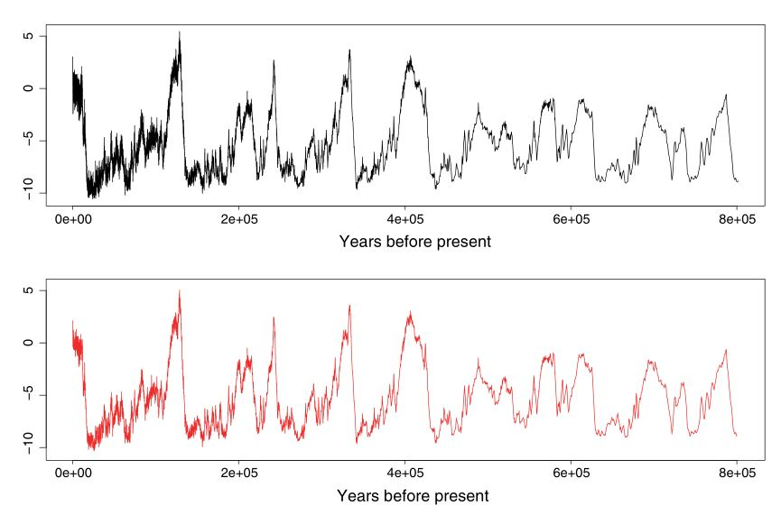
Ice core data

Slide 32
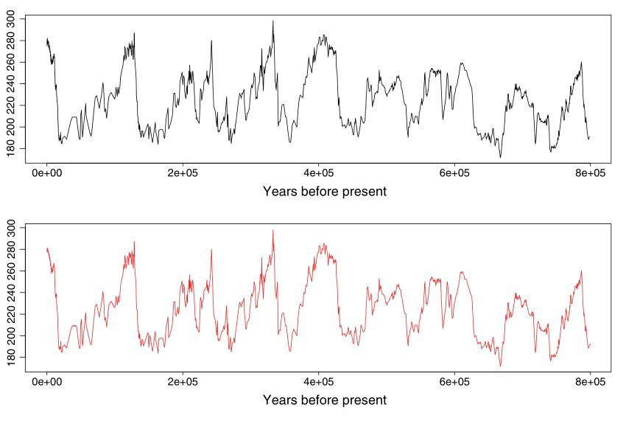
Dióxido de Carbono

Slide 34
¿Luego qué?
Una vez que se equidistan las series de tiempo, se pueden aplicar métodos económicos regulares y financieros de series de tiempo.
Tenemos datos de varios marcos de tiempo: 30,000 años, 800,000 años, y 250 millones de años en escalas de tiempo
Condiciones de la tierra que son diferentes.
Si aplicamos el mismo método y obtenemos los mismos resultados, tendremos resultados robustos.

Slide 35
Causalidad e impacto cuantitativo
¿El aumento en los gases de invernadero CAUSAN un aumento en la temperatura?
Midiendo la causalidad a través del método de causalidad de Granger .
¿Qué es eso? ¿Es X(t) correlacionado son Y(t+1)? ¿Viceversa? Una vía contra dos vías de causalidad.
Si el nivel actual de CO₂ es f 400ppm dobles, ¿Cuánto aumentara la temperatura?
¿Y acerca de los otros gases de invernadero como metano, NO_{x}, CFC y otros?
Método de ecuaciones simultáneas

Slide 36
¿Por qué esto es relevante?
Esto es importante porque nos brinda una alternativa al modelo complejo de ecuaciones diferenciales que relacionan temperatura y cantidades cambiantes de CO2
Pero son modelos de propósito general que no tienen espacio para la incertidumbre
Este modelo está basado, fundamentalmente, en su riesgo intrínseco que domina la relación de la temperatura y el CO2
Soliticitud de patente en trámite

Slide 37
Gracias por su atención
¿Preguntas?

